Slide 1
Dierkunde
Les 10 Zoogdieren

Slide 2
Zoogdieren
Waarom heten het zoogdieren?
Zoog = zogen
Vrouwtjes zogen hun jongen = melk geven
Hoe worden zoogdieren geboren?
Levend, ei
Waar leven zoogdieren?
Land, water en lucht
Hoe houden zoogdieren zich warm?
Dichte vacht of een vetlaag

Slide 3
Wat zijn zoogdieren?
Wat zijn specifieke kenmerken van zoogdieren?
Levend geboren
Melk drinken > zogen
Longen om te ademen
Landzoogdieren hebben haar, zeezoogdieren niet
Skelet
Zweetklieren
Warmbloedigen

Slide 4
Zoogdieren
5500 soorten
Animalia
Chordata (Een chorda is een holle zenuwbuis. Deze chorda is zeer stevig, maar toch buigzaam. De chorda is de voorloper van de ruggenwervel en loopt over de gehele lengte van het dier).
Mammalia

Slide 5
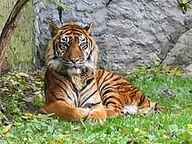
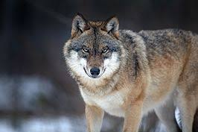
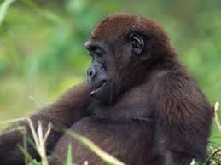
De geboorte en het zogen
Levend geboren
Navelstreng
Buideldieren
Eierleggend
Alle zoogdieren zogen!
Zelfs een spin zoogt!

Slide 6
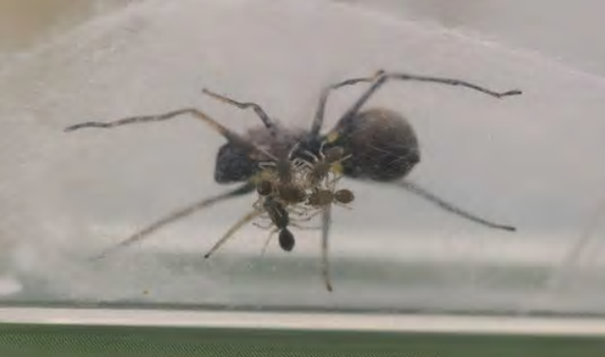
Een zogende spin!
Lichaamsuitscheiding bevat suikers, vetten en proteïnen
Blijven drinken, zelfs na geslachtsrijpheid
Melk: een voedzame substantie waarmee jongen worden gezoogd.
Ook vogels (flamingo’s, duiven en pinguins) en kakkerlakken voeden met ‘melk’
Notes:
Sommige vogels, waaronder duiven, flamingo’s en pinguïns, produceren een goedje voor hun jongen dat is gemaakt van epitheelcellen en dat ‘duivenmelk’ of ‘kropmelk’ wordt genoemd. En ook van kakkerlakken is bekend dat ze een soort melk uitscheiden waarmee ze hun embryo’s voeden.

Slide 7
Hoe houden ze zich warm?
Warmhouden kost energie
Lichaamstemperatuur tussen 30 en 44 graden Celsius
Behalve vogelbekdier (3 graden Celsius)
Stenotherm
Een organisme kan slechts een kleine temperatuurverschil verdragen
Eurytherm
Een organisme kan grote temperatuurverschillen verdragen

Slide 8
Waar komen ze voor?
Land
Grootste en kleinste
Afrikaanse olifant <> wimperspitsmuis & Kitti’s varkensneusvleermuis
Water
Grootste en kleinste
Blauwe vinvis <>
Lucht
Grootste en kleinste
Filipijnse vliegende hond/Kalond <> Kitti’s varkensneusvleermuis

Slide 9
Evolutie van zoogdieren
Notes:
https://www.youtube.com/watch?v=cAzSHP7ETPQ

Slide 10
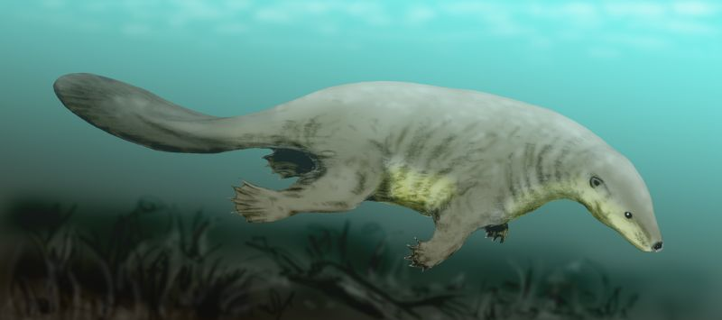
Evolutie van zoogdieren
Bever staart (Castorocauda)
164 miljoen jaar geleden
56 cm lang
Lichaam aangepast aan water
Piscivoor
Klauwen om te graven

Slide 11
Evolutie van zoogdieren

Slide 12
Evolutie van zoogdieren

Slide 13
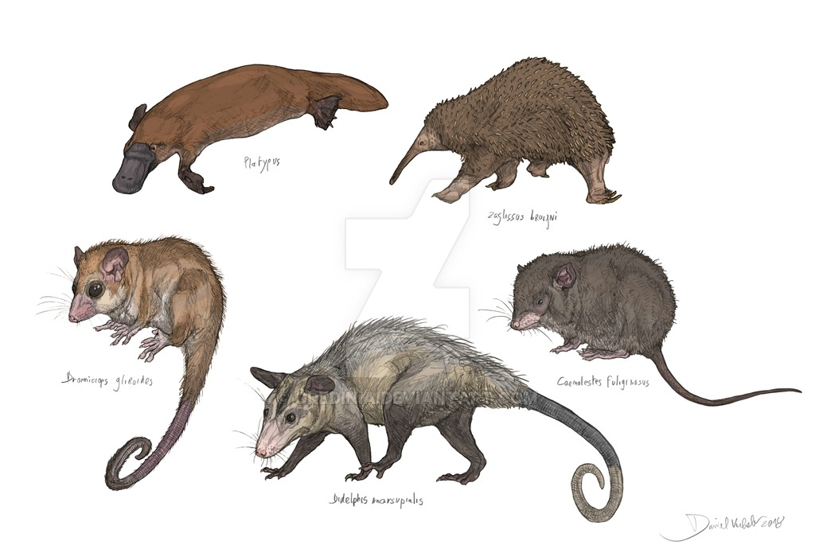
Cloacadieren (Monotremata)
Cloaca
Vogelbekdier en 4 miereneters
Ovipaar (zich voortplantend met behulp van eieren die uitgebroed worden of zich op andere wijze buiten het lichaam ontwikkelen en vervolgens uitkomen)
Melkklieren
Warmbloedig
Elektroreceptoren
Notes:
https://en.wikipedia.org/wiki/Mammal

Slide 14
Cloacadieren (Monotremata)
Notes:
https://en.wikipedia.org/wiki/Mammal

Slide 15
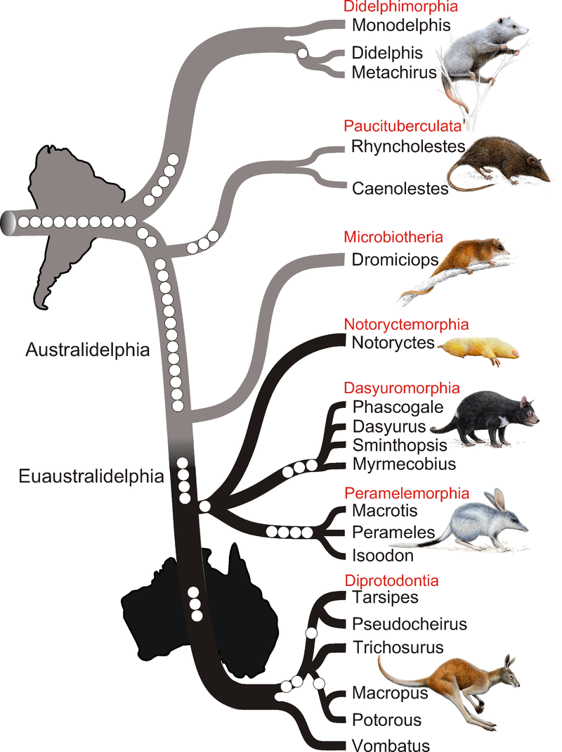
Buideldieren (Marsupialia)
Buidel = huidplooi met tepels
Kangoeroes, koala, buidelratten
40 tot 50 tanden
Classificering op basis van aantal snijtanden
Geboorte niet via vagina maar apart kanaal
Zie afbeelding volgende dia

Slide 16
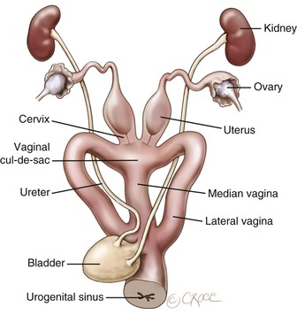
Buideldieren (Marsupialia)
Notes:
Median vagina = geboortekanaal
Een vrouwelijk buideldier heeft een specifiek vaginaal complex, dat beschikt het over drie vagina’s. De twee laterale vagina’s (links en rechts) dienen als passageweg voor het sperma en de mediale vagina functioneert als geboortekanaal voor het onderontwikkeld jong.

Slide 17
Evolutie van zoogdieren

Slide 18
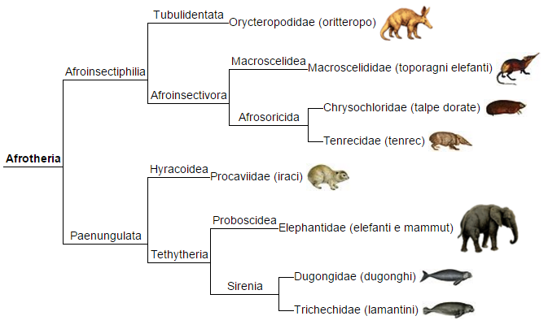
Afrotheria
Twee groepen
Afroinsectphilia
Paenungulata
Splitsing 100 miljoen jaar geleden
Niet wetenschappelijk bewezen
Notes:
Er zijn geen fossielen gevonden uit die tijd die dit bevestigen.

Slide 19
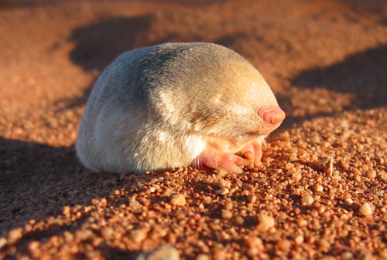
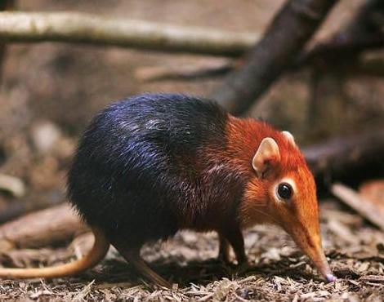
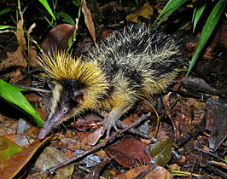
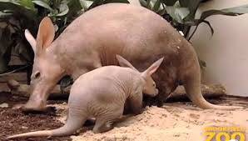
Afrotheria - Afroinsectphilia
Goudmollen en tenrekachtigen
Springspitsmuizen
Aardvarkens
Afrikaanse insectivoren
Notes:
Springspitsmuis – Sengi

Slide 20
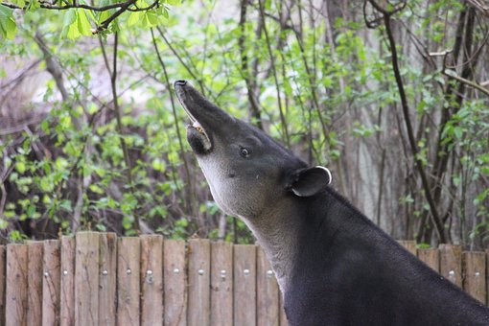
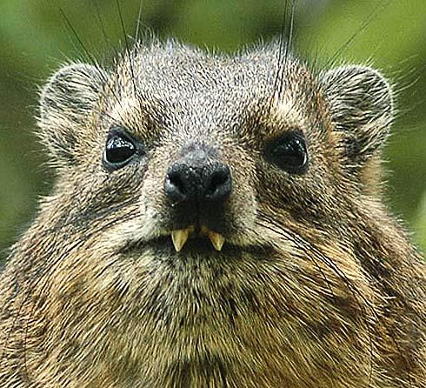
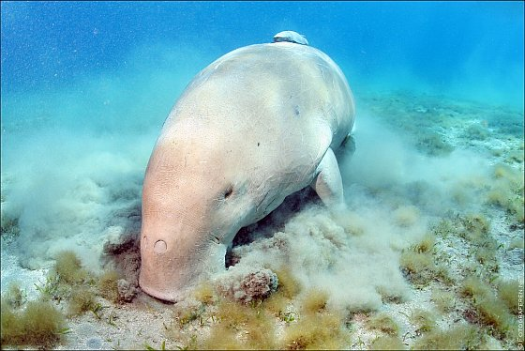
Afrotheria - Paenungulata
Slurfdieren
Zeekoeien
Klipdassen
Uitgestorven
Embrithopoda
Desmostylia

Slide 21
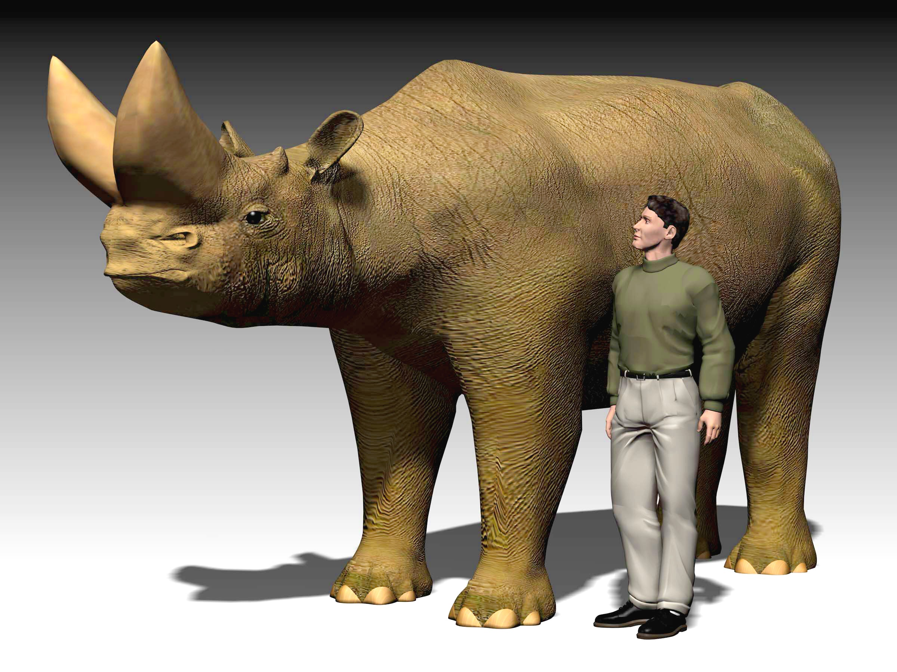
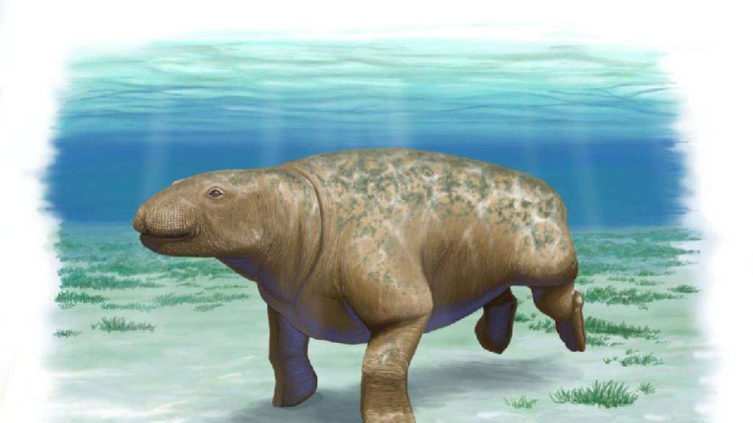
Afrotheria - Paenungulata
Uitgestorven
Embrithopoda
Desmostylia
Notes:
Embrithopoda lijken meer op neushoorns maar de levenswijze komt meer overeen met die van nijlpaarden
Desmostylia leven in zeeën en oceanen levenswijze is vergelijkbaar aan zeekoeien

Slide 22
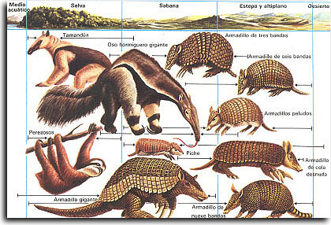
Xenarthra
Ontstonden 70 miljoen jaar geleden
Leven alleen in Amerika
31 soorten op dit moment
Notes:
Gordeldieren, luiaards en miereneters

Slide 23
Evolutie van zoogdieren

Slide 24
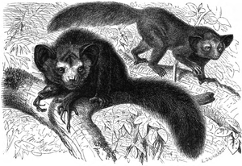
Euarchonta
Boomspitsmuizen (Scandentia)
Primatomorpha
Huidvliegers (Dermoptera)
Primaten

Slide 25
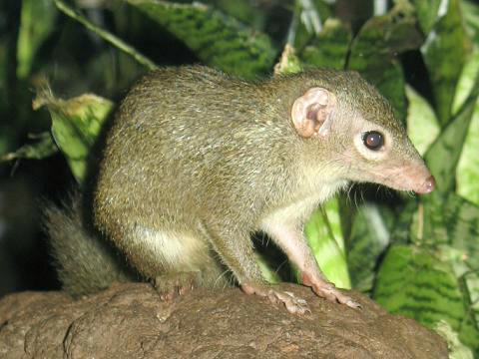
Scandentia
Toepaja’s of boomspitsmuizen
Insecteneters
Lijken op eekhoorns

Slide 26
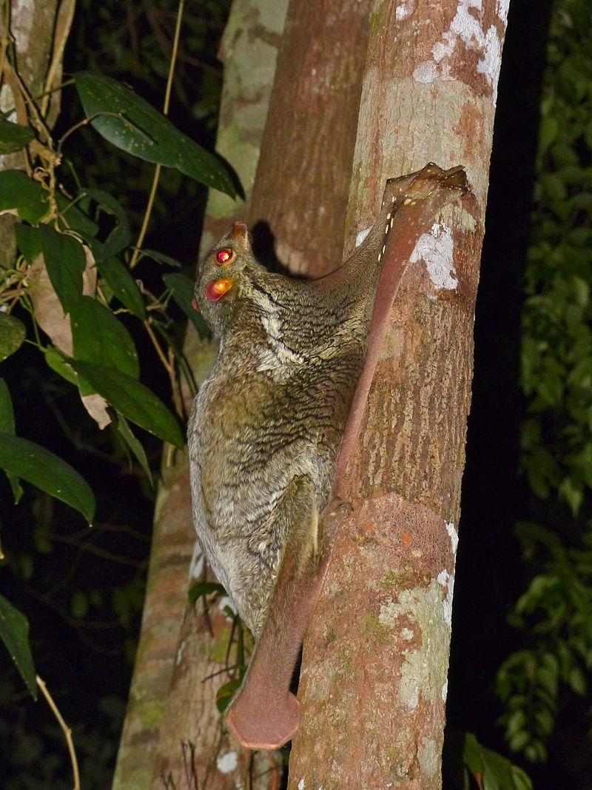
Primatomorpha
Primatomorpha
Huidvliegers (Dermoptera)
Primaten
80 miljoen jaar geleden gesplitst
Huidvliegers
Zuidoost Azië
2 soorten

Slide 27
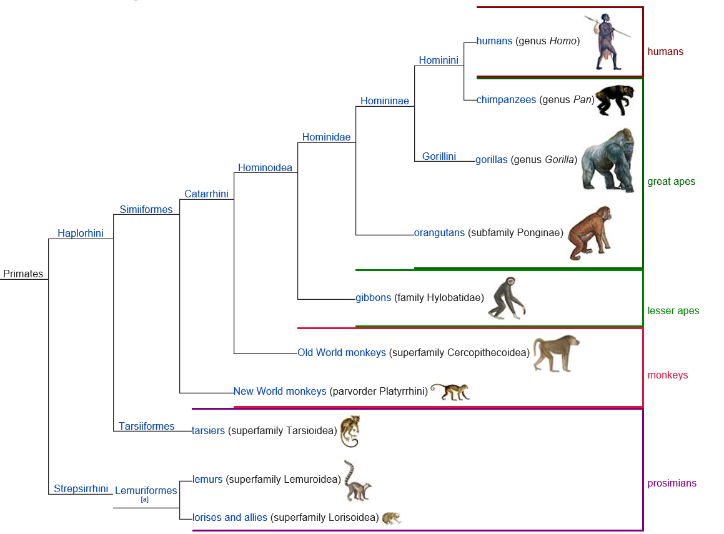
Primaten
Halfapen
Apen
Gibbons
Mensachtigen
Mensen

Slide 28
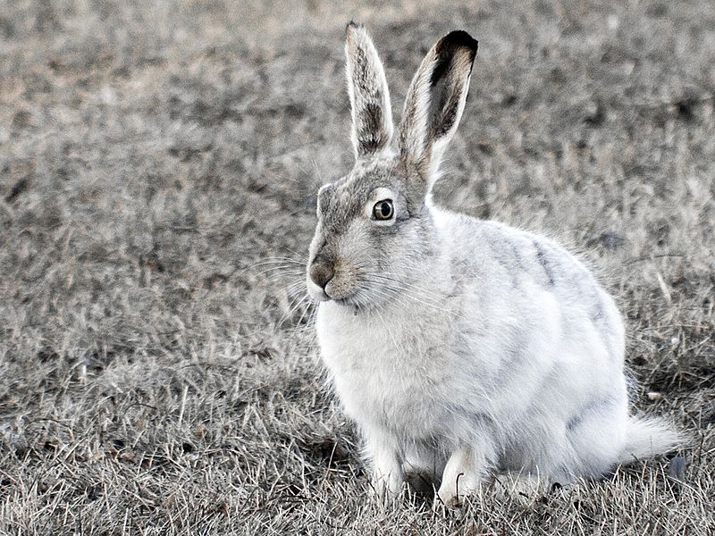
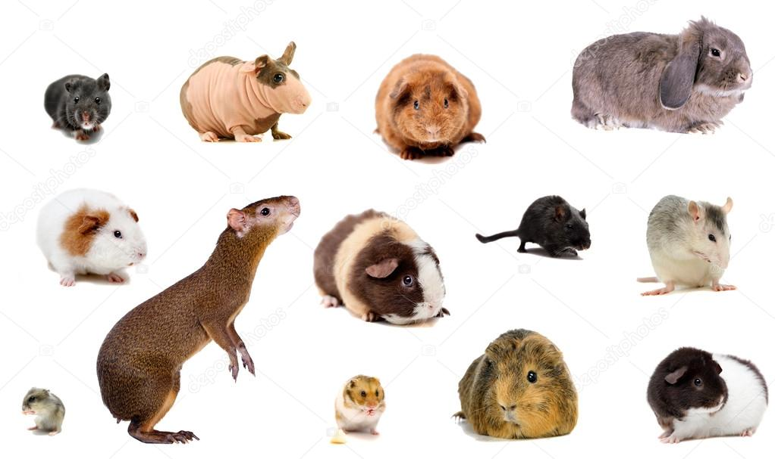
Glires
Haasachtigen
Knaagdieren
Notes:
Hebben we tijdens de studie al vaker naar gekeken en hoeft nu niet worden besproken.

Slide 29
Evolutie van zoogdieren

Slide 30
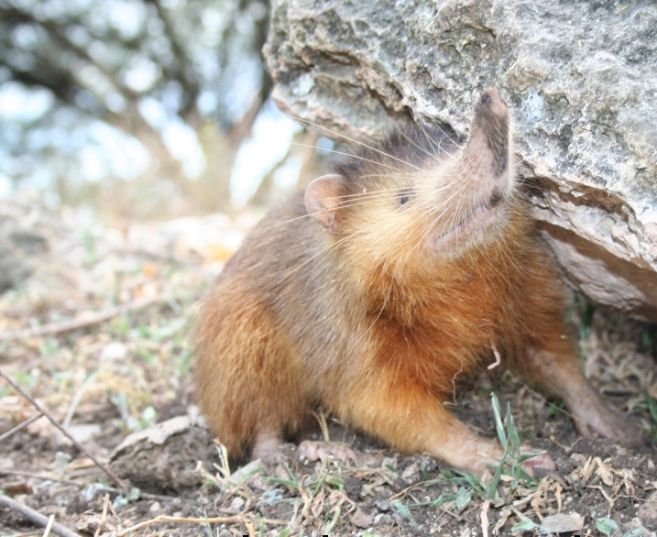
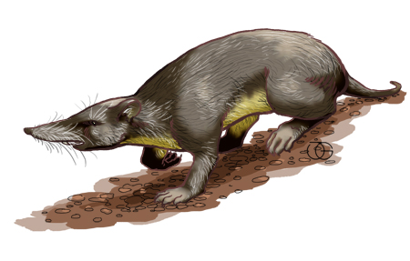
Insecteneters (Euliptyphla)
Spitsmuizen
Mollen
Egels
Solenodons
Giftig!
Nesophontidae
Uitgestorven

Slide 31
Vleermuizen (Chiroptera)
1100 soorten
Grote vleermuizen (Megachiroptera)
Fruiteters
Kleine vleermuizen (Microchiroptera)
Vleeseters
Echolocatie

Slide 32
Evolutie van zoogdieren

Slide 33
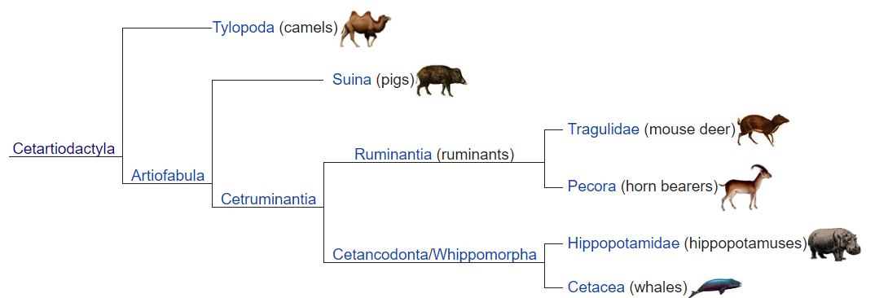
Walvissen en evenhoevigen (Cetartiodactyla)

Slide 34
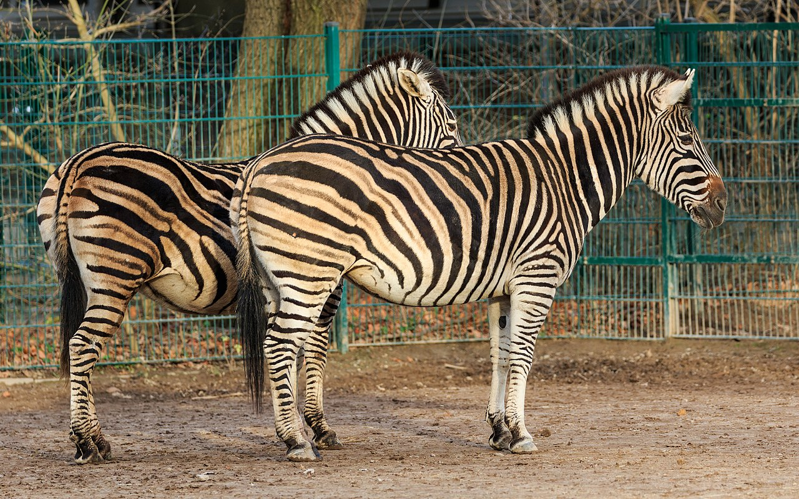
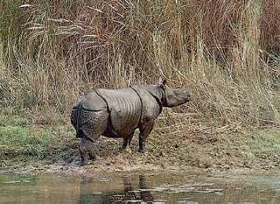
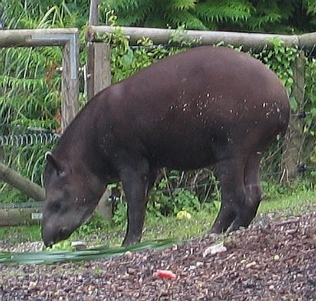
Onevenhoevigen (Perissodactyla)
Paardachtigen
Neushoorns
Tapirs
Onevenhoevigen kunnen geen MKZ krijgen!
Evenhoevigen wel!
Notes:
1 zichtbare hoef (Paard) met twee rudimentaire tenen (niet zichtbaar)
3 zichtbare hoeven (neushoorn)

Slide 35
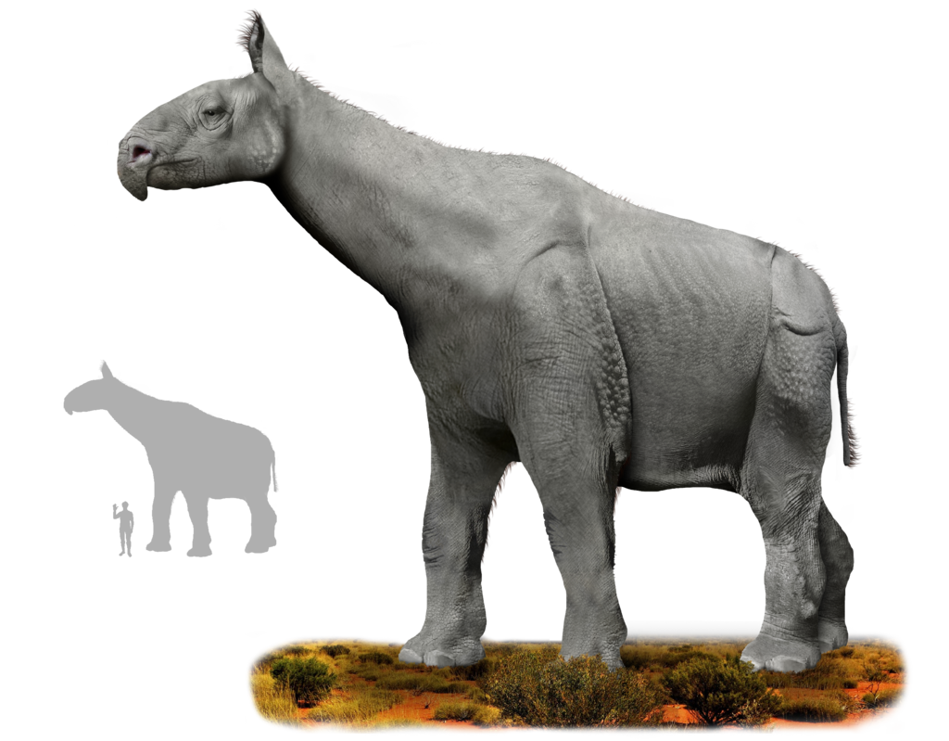
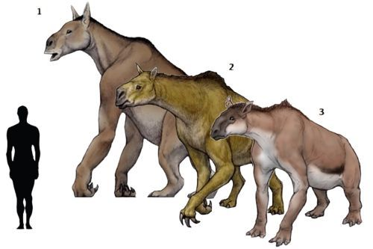
Onevenhoevigen (Perissodactyla)
Chalicotheren (uitgestorven)
2 miljoen jaar geleden
Beer met paardenkop
Indricotherium (uitgestorven)
8,5 meter hoog en 20.000 kilo
Notes:
Indricotherium is daarmee het grootste zoogdier dat ooit op het land heeft geleefd.

Slide 36
Evolutie van zoogdieren

Slide 37
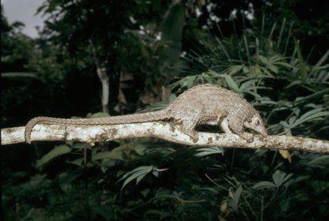
Schubdierachtigen (Pholidota)
Worden ook Pangolins genoemd
Leven in Azië en Afrika
Oprollen bij gevaar
Lange kleeftong → oplikken insecten

Slide 38
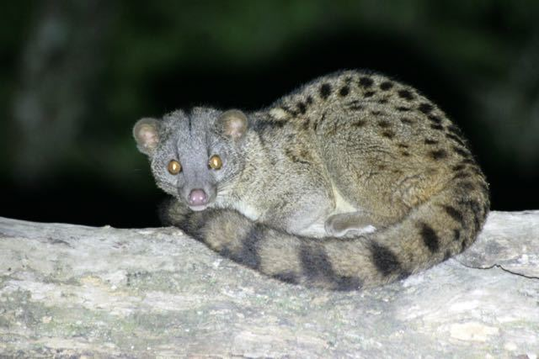
Roofdieren (Carnivora)
2 onderordes
Feliformia
Katachtigen
Mangoesten
Civetkatten
Hyena’s
Pardelroller
Madagaskarcivetkatten
Notes:
Op het plaatje een Pardelroller, lijkt op civetkat

Slide 39
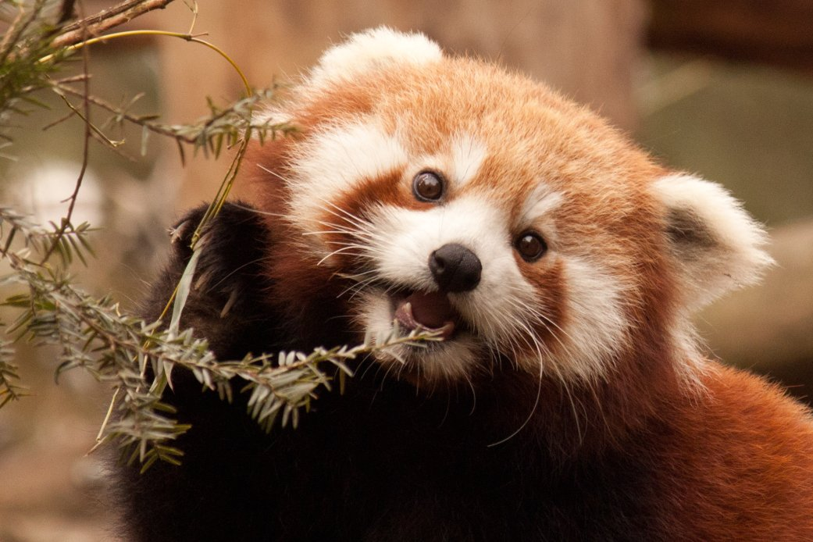
Roofdieren (Carnivora)
2 onderordes
Caniformia
Wasbeerachtigen
Kleine panda
Beren
Hondachtigen
Marterachtigen
Stinkdieren
Zeehonden
Walrus
Oorrobben
Notes:
NIET ALLE CARNIVORA ZIJN PURE VLEESETERS. ER ZITTEN OOK HERBIVOREN EN OMNIVOREN TUSSEN. DE INDELING VAN CARNIVORA IS OP BASIS VAN UITERLIJKE KENMERKEN ZOALS GEBIT ÉN HET SKELET.

Slide 40
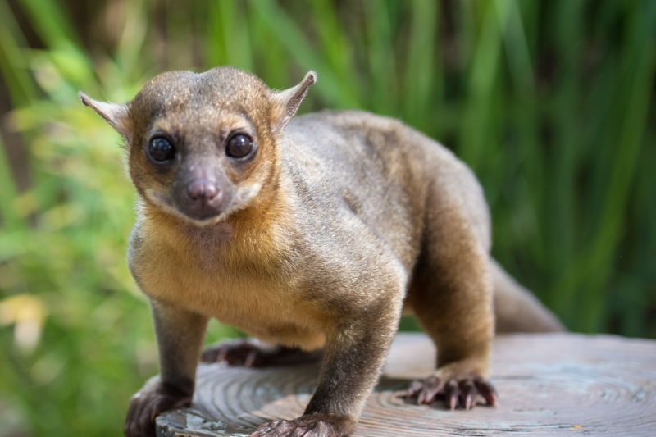
Roofdieren (Carnivora)
Wezel = 0,035 kg
Zuidelijke zeeolifant = 5000 kg
Niet alle roofdieren zijn vleeseters!
Beerachtigen → alleseter (omnivoor)
Rolstaartbeer → planteneter (herbivoor)
Reuzenpanda → bamboe

Slide 41
Vragen?

